Slide 1
„lesk a bída strojového překladu“
Praha, JTP, 2.11.2018
J. Vedral____slovnik@post.cz

Slide 2
Co je to vlastně strojový překlad?
Strojový překlad=algoritmus přeloží segment bez zásahu člověka
-(ne)vyhodnotí četnost slov
-co s neznámými slovy?
-jen stoprocentní shoda
-malý rozsah zdrojové databáze
-je právnické texty, vědecké texty
-malý rozsah vysoce odborných termínů
-nejsou monokolokabilní slova

Slide 3
Co je to vlastně strojový překlad?
-vhodné pro slova s „jedním překladem“=dlouhé termíny, zavedená úsloví
-čím delší věta, tím větší pravděpodobnost, že jí přeloží správně
-pozor na překlad s jiným počtem vět než má originál

Slide 4
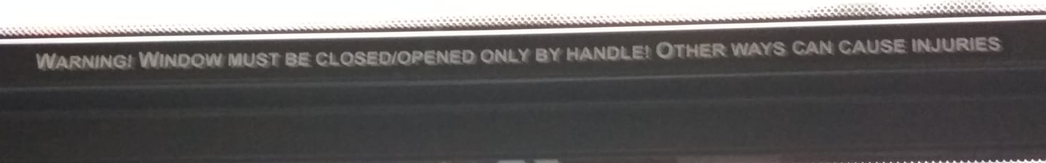
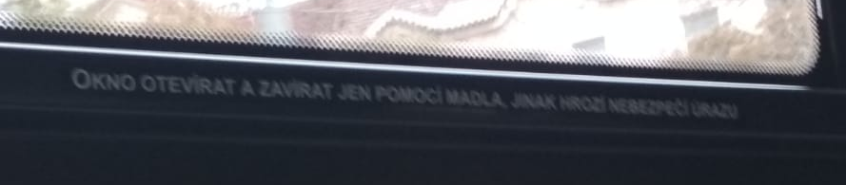

Slide 5
Překlad s pomocí TM, perfect match
-překlad pomocí algoritmu
-opět překládá za nás stroj
-máme ale na výběr z několika možností (nejpoužívanější, nejposlednější, nejstarší, podle příznaku=autor, datum, obor…)
-internal perfect match (context match): algoritmus přeloží sám i výraz, který se v TM vůbec nevyskytuje a přeloží ho správně!
Př. Šroubek č. 2, šroubek č. 3, šroubek č. 4……..
-!! Máme na výběr z dodané TM možnost měnit překlad, třeba kvůli gramatickému rodu

Slide 6
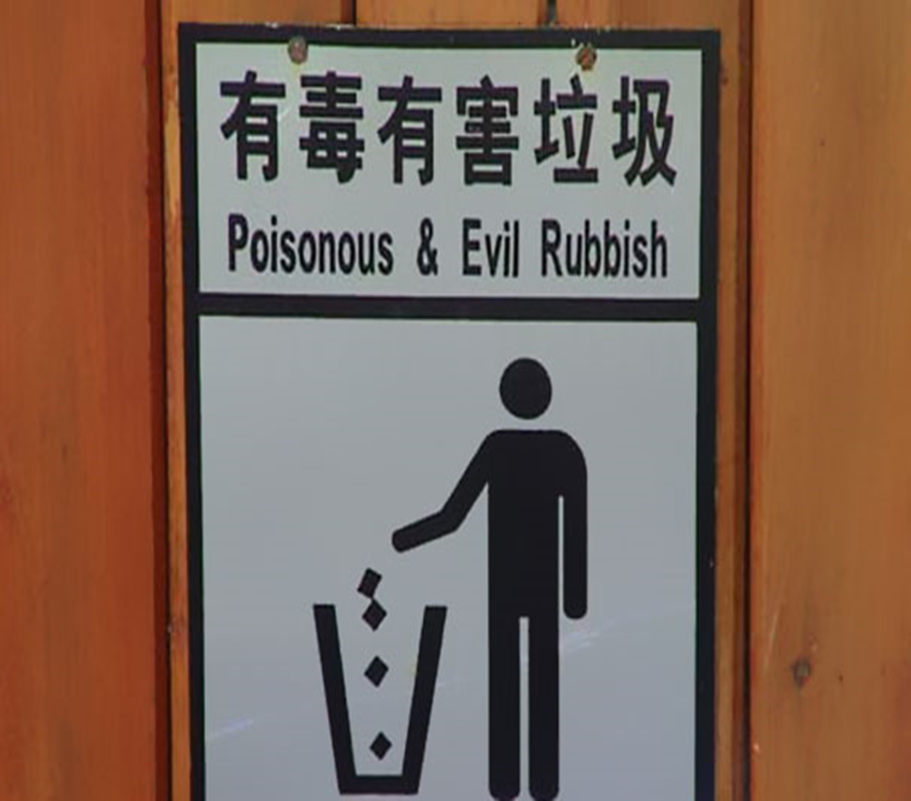

Orientační strojový překlad
Algoritmus projde slovo po slovu a nahradí ho slovem v cílovém jazyce

Slide 7
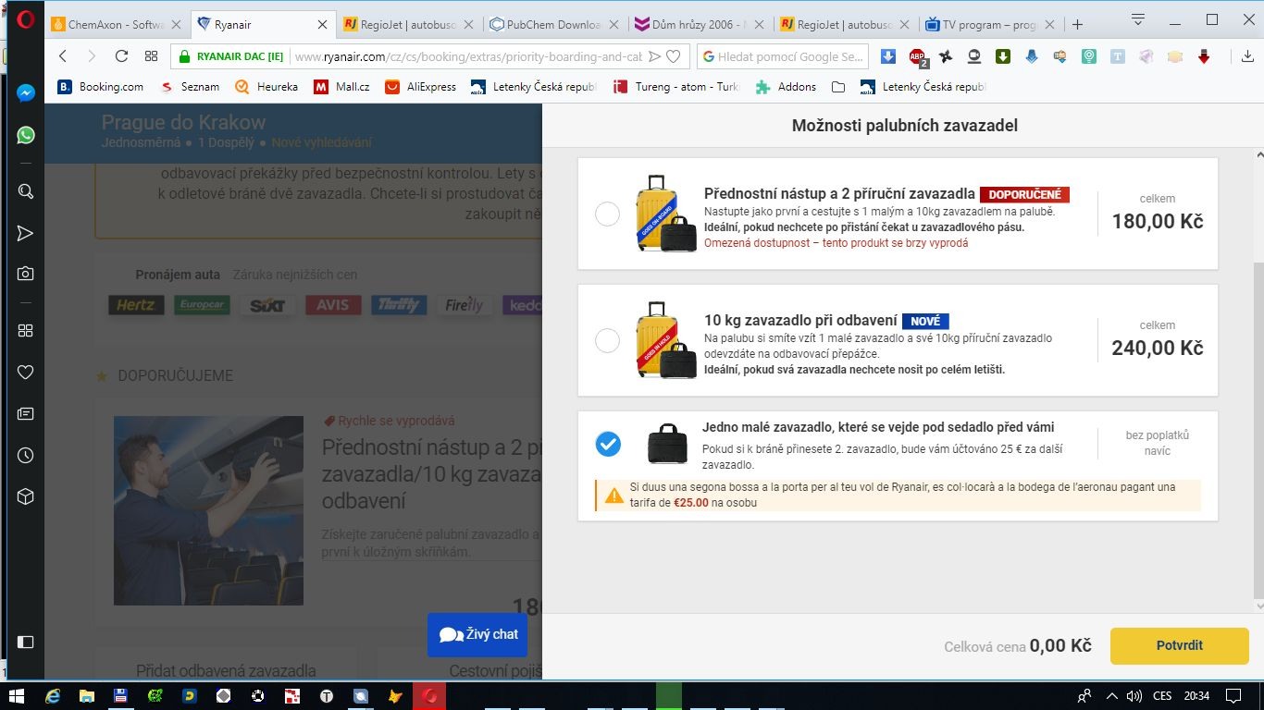

Slide 8
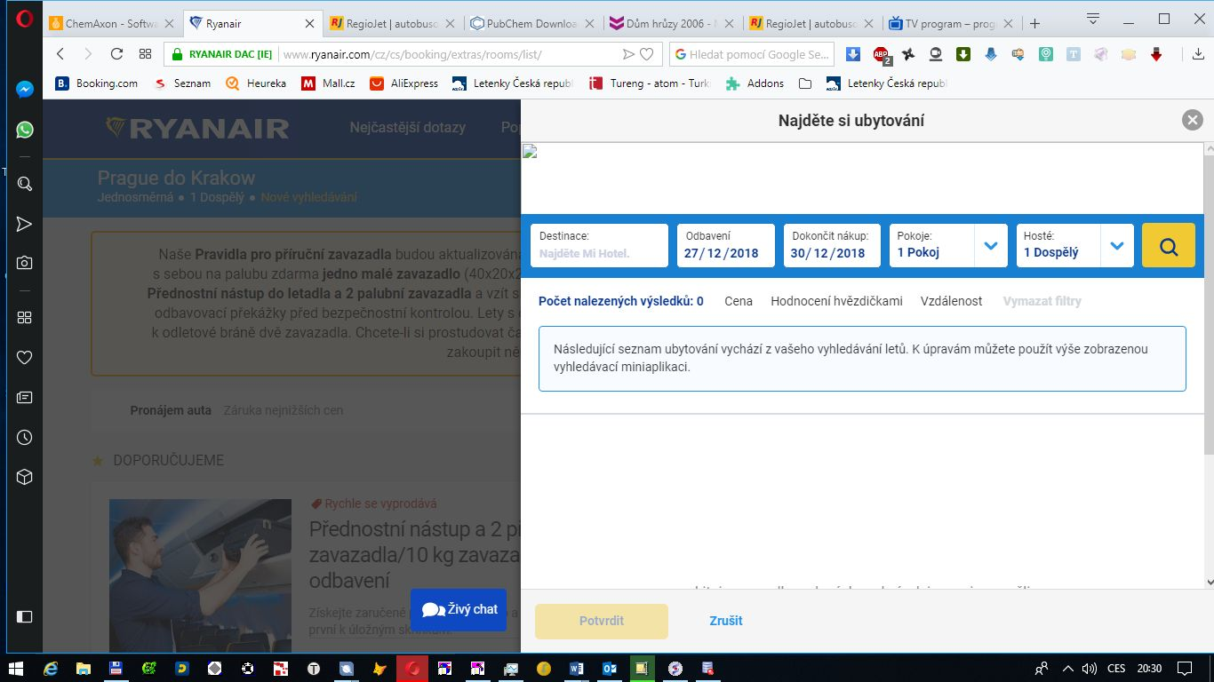

Slide 9
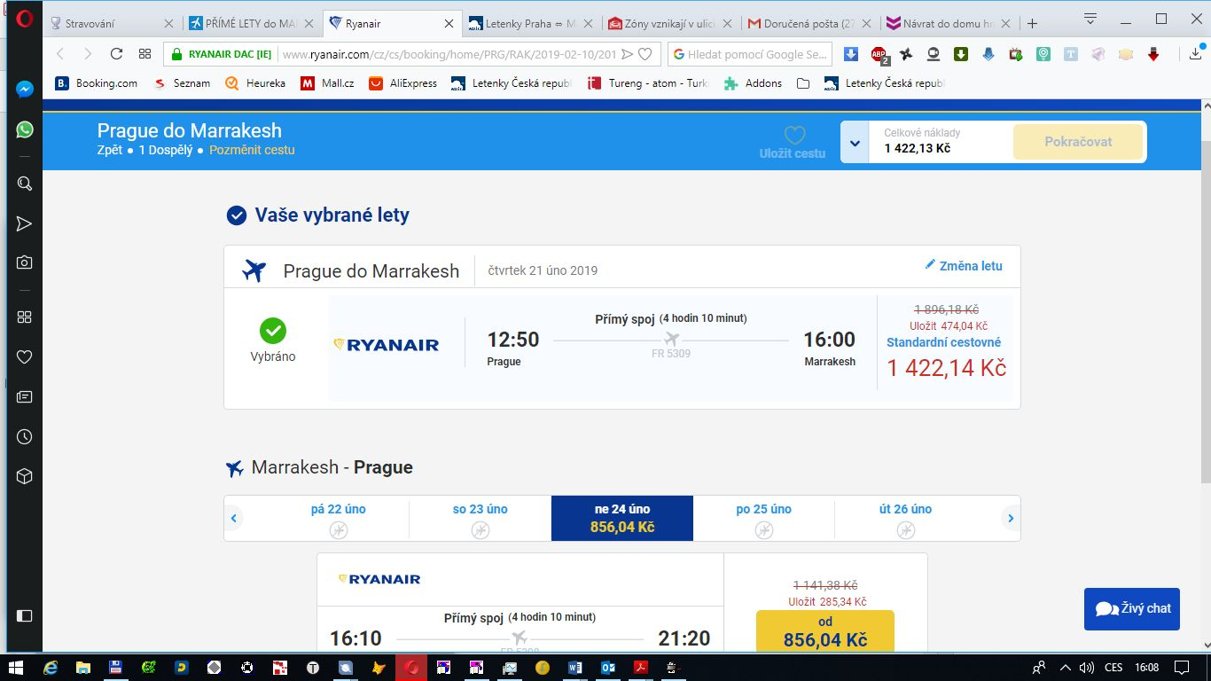

Slide 10
Tak nám zabili Ferdinanda," řekla posluhovačka panu Švejkovi, který opustiv před léty vojenskou službu, když byl definitivně prohlášen vojenskou lékařskou komisí za blba, živil se prodejem psů, ošklivých nečistokrevných oblud, kterým padělal rodokmeny. Kromě tohoto zaměstnání byl stižen revmatismem a mazal si právě kolena opodeldokem. "Kerýho Ferdinanda, paní Müllerová?" otázal se Švejk, nepřestávaje si masírovat kolena, "já znám dva Ferdinandy. Jednoho, ten je sluhou u drogisty Průši a vypil mu tam jednou omylem láhev nějakého mazání na vlasy, a potom znám ještě Ferdinanda Kokošku, co sbírá ty psí hovínka. Vobou není žádná škoda." | That's how Ferdinand killed us, "said Mrs. Svejk, a servant who left the military service years ago, when he was definitely declared by the Military Medical Commission to be a bloke, he was nurtured by the sale of dogs, ugly, unclean monsters, forging pedigrees. In addition to this job, he suffered from rheumatism and rubbed his knees from the ground. "Kerry Ferdinand, Mrs. Müller?" Svejk asked, he continued to massage his knees, "I know two Ferdinands, one of them is a servant of a drug dealer, Prush, and he's been drinking a bottle of some hair lubrication, and then I know Ferdinand Kokosk collecting the dog's poo. no shame. "

Slide 11
Když babička nemusela, to do pokoje nešla. Když neměla ani venku, ani v domácnosti co šukat, seděla nejraději ve své sedničce, která byla hned u kuchyně a čeledníku. Sednička ta byla zřízena dle babiččiny chuti. U velikých kamen byla lavice, podél babiččino lože; hned u kamen za ložem malovaná truhla a při druhé zdi lože Barunčino, která spávala s babičkou | When my grandmother did not, she did not go to the room. When she did not even out there, not even in her household, she was sitting in her sitting room, right next to the kitchen and the housekeeper. The seat was arranged according to grandmother's taste. At the great stones was a bench, along the grandmother's bed; at the stone behind the bed, painted chest, and at the second wall of the bed Baruncino, who slept with his grandmother

Slide 12
Nenaolejuje-li tě Julie, naolejuji Julii já | If Julie does not wind you, I'll oat Julie I
Od poklopu ke poklopu Kyklop koulí kouli | From the hatch to the hatch, the Cyclop ball sphere
Tři sta třicet tři stříbrných stříkaček stříkalo přes tři sta třicet tři stříbrných střech. | Three hundred thirty-three silver syringes sprayed over three hundred thirty-three silver roofs.
Šel pštros s pštrosicí a s pštrosáčaty | The ostrich went with an ostrich and an ostrich

Slide 13
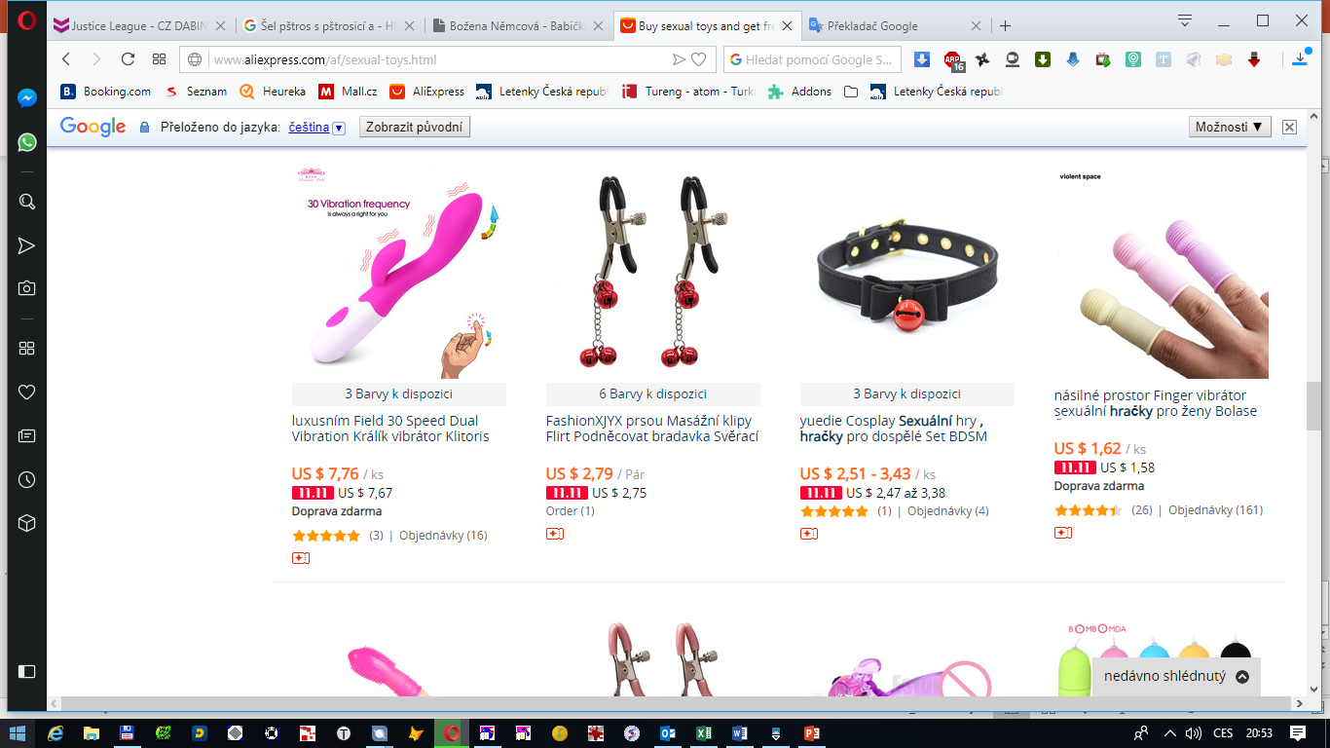

Slide 14
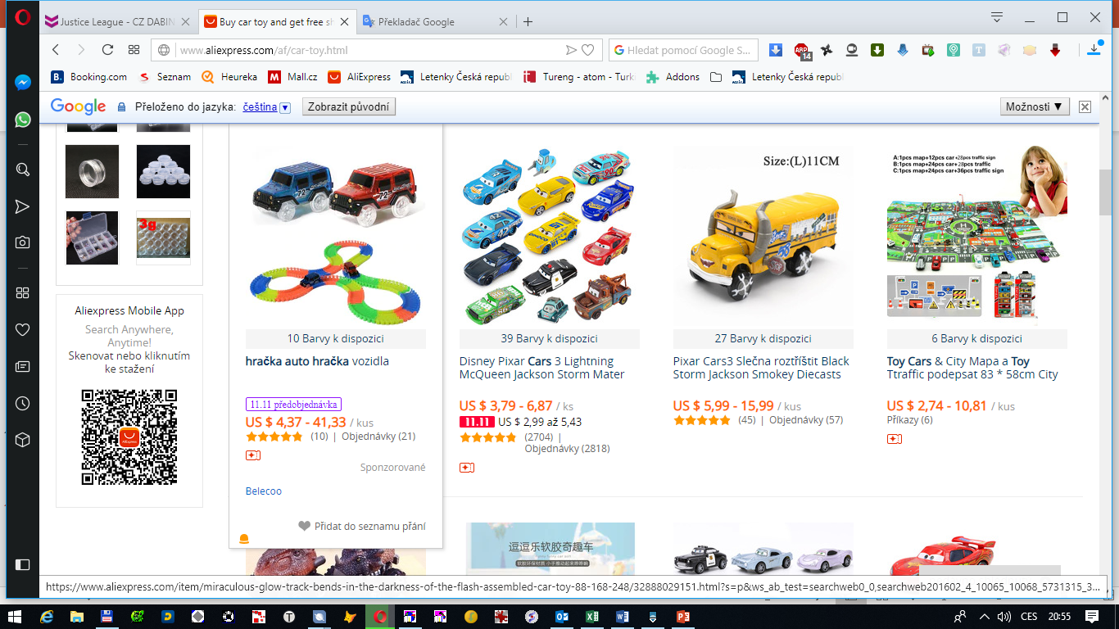

Slide 15
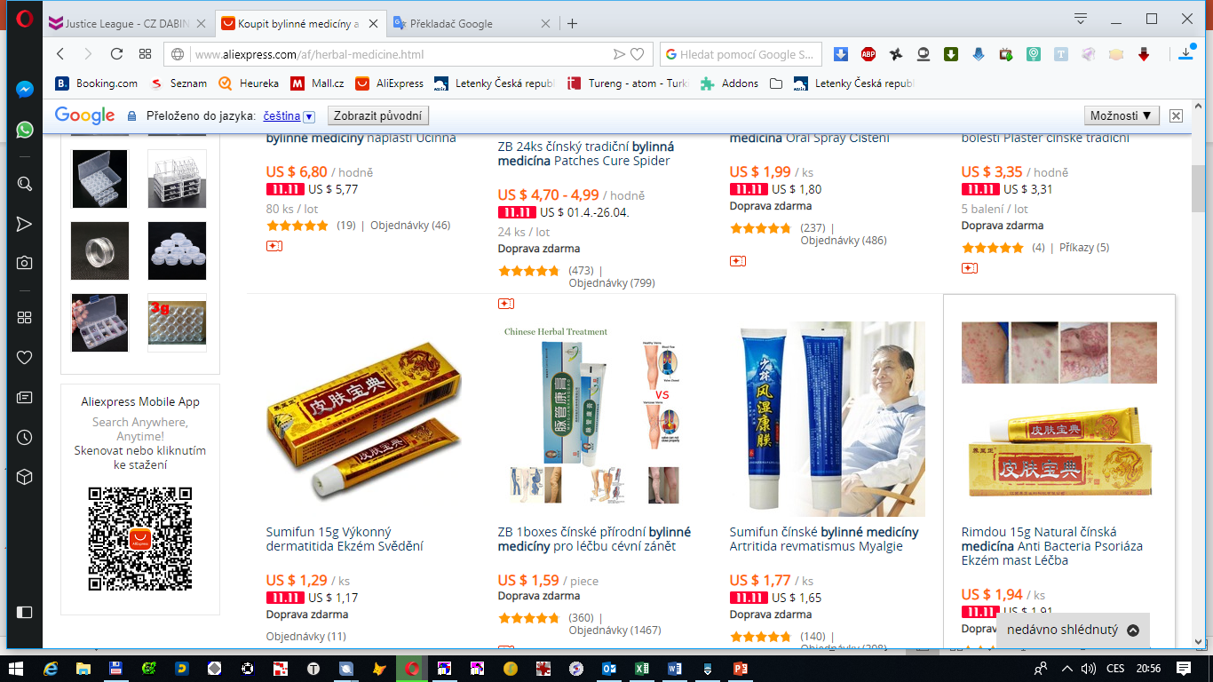

Slide 16
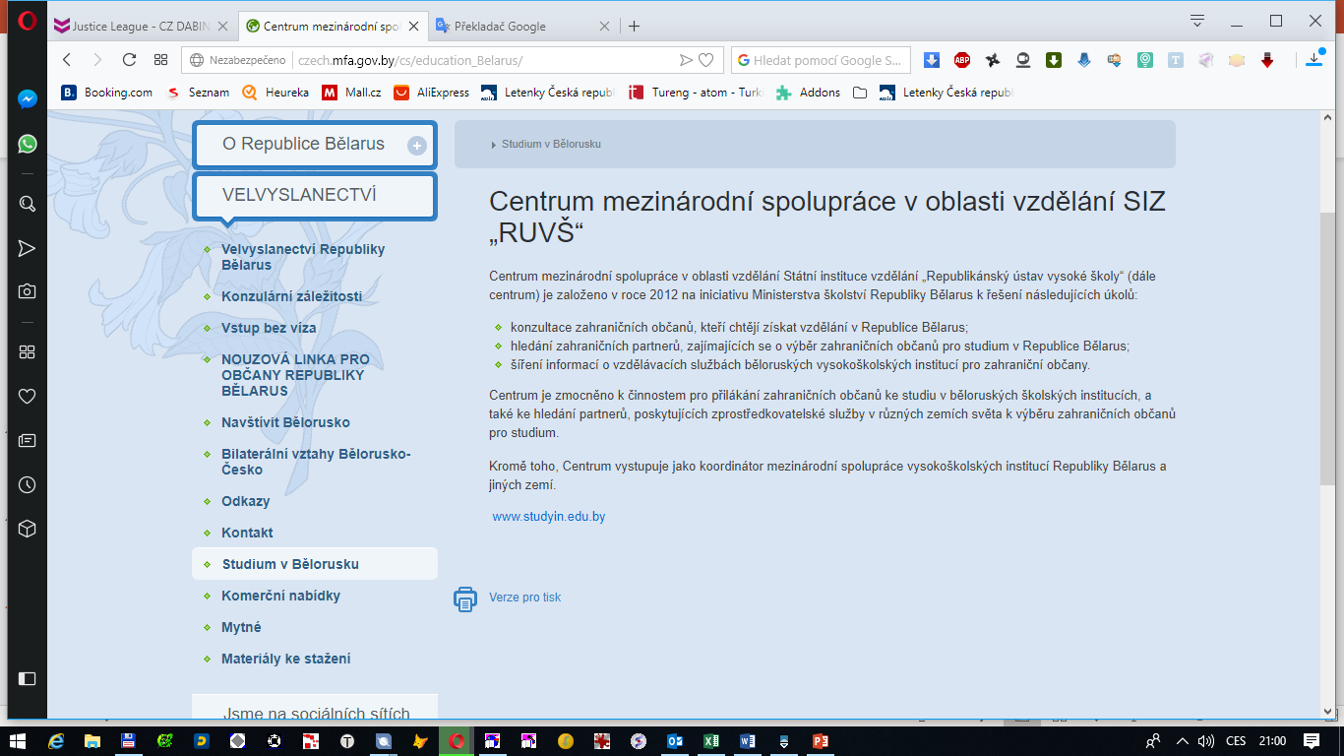

Slide 17
Erotické stránky, kategorie
pan dámička, krásné velké prsa, velbloudí kopyto, škubání, sestavení, ruština, big poprsí, vystavování, horký mamka, spánek, vinobraní….
(http://freepornq.com/cs/index.html)

Slide 18
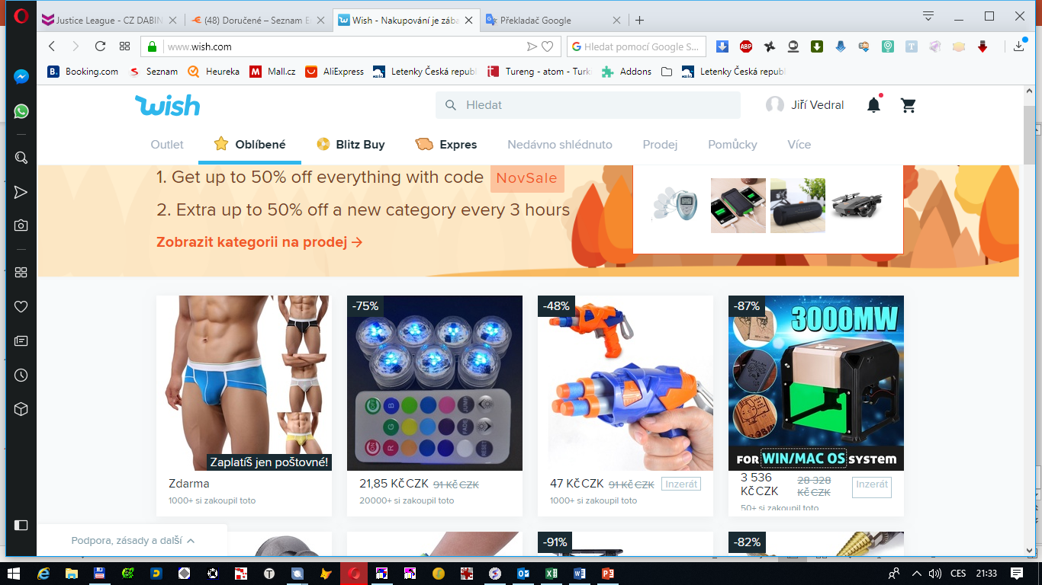

Slide 19
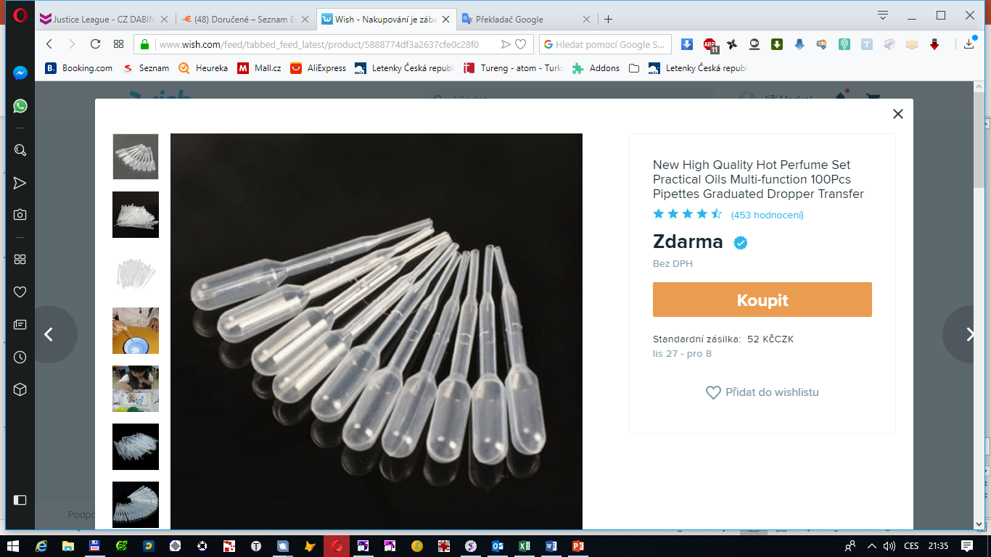

Slide 20
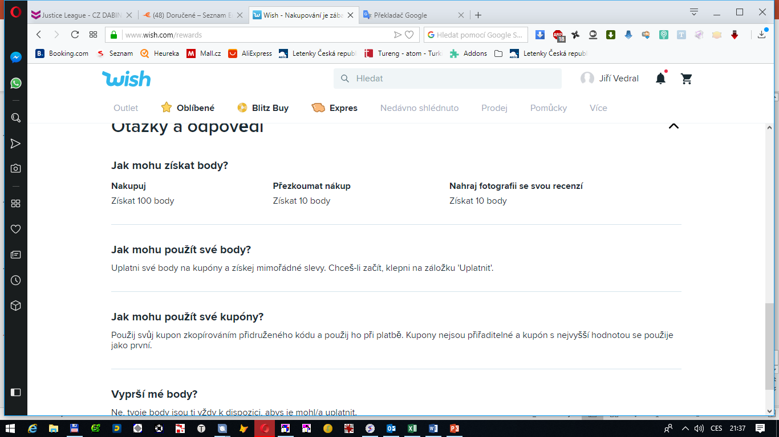

Slide 21
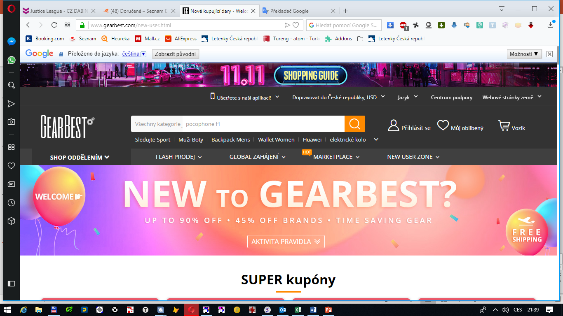

Slide 22
Nigerijské dopisy
Moje přezdívka v darknetu je : dillie94
Nejprve jsem byla tato poštovní schránka napadena před více než šesti měsíci (viz adresu odesílatele, poslal jsem vám e-mail z vlastního účtu),
prostřednictvím něho jsem infikoval váš operační systém pomocí viru (trojského koně), který jsem vytvořil a který vás dlouho sledoval.
Dokonce i když jste heslo změnili - na tom nezáleží, můj virus zachytil všechna data ukládání do mezipaměti na vašem počítači
a automaticky mi uložil přístup.
Mám přístup ke všem vaše účtům, sociálním sítím, bankovnímu účtu, e-mailu a historii prohlížení.
Proto mám data všech vašich kontaktů, souborů z počítače, fotografií a videí.
Jsem si jist, že nechcete, aby všechny vaše kontakty, celý internet a hackeři viděli tyto soubory.
Pokud máte stejný názor, pak si myslím, že 240 dolarů je docela spravedlivá cena, aby zničila špínu, kterou jsem vytvořil.

Slide 23
Ahoj všichni, Jmenuji se Marcela Kxxxxxxová (mxxxxxxxxxxx4@gmail.com). Stále hledáte půjčku pro vaše osobní nebo obchodní účely. Nemusíte hledat jinde, protože senátor Peter Kxxxxxxxy vám půjčku půjčí, že chcete 100% záruku, pokud splníte požadavky na úvěr. Dostal jsem úvěr ve výši 5.000.000 EUR na 10 let dne 12.03.2018 od senátora Peter Kxxxxxxxx s e-mailovou adresou senatorxxxxxxxx @ hotmail . com nebo WhatsApp číslo +1 (518) ***-****. On je opravdu seriózní věřitel. Dostal jsem úvěr, abym vyplatil špatné bankovní dluhy, které téměř vzaly moje podnikání a bydlení, a také pro expanzi mé obchodní činnosti v zahraničí. Kontaktujte jej dnes, pokud půjdete opravdu vážně. Mám důkaz a dám to každému, kdo to potřebuje. Díky a Bůh vám žehná.

Slide 24
Ahoj, drahý uživatel volny.cz.
Do vašeho přístroje jsme nainstalovali jeden software RAT.
Pro tento okamžik je váš emailový účet napaden (viz , nyní mám přístup k vašim účtům)..
Stahoval jsem všechny důvěrné informace z vašeho systému a dostal jsem další důkazy.
Nejzajímavějším okamžikem, který jsem objevil, jsou videozáznamy o vás masturbující.
Zveřejnil jsem virus na pornografickém webu, a pak jste jej nainstalovali do svého operačního systému.
Po klepnutí na tlačítko Přehrát na porno video, v tom okamžiku byl můj trojan stažen do vašeho zařízení.
Po instalaci vám přední fotoaparát natáčí video pokaždé, když masturbujete, software se synchronizuje s vybraným videem.

Slide 25
Dobrý den,
Jsem Dr. Eric Richard. Vedoucí oddelení auditu úcetnictví. Natwest Bank. 38 Strand, mesto Westminsteru. Anglie. Píši vám o obchodní návrh, který bude mít obrovský prínos pro nás oba. V mém oddelení, manažera Greater London regionální kanceláre, jsem zjistil, soucet £ 16,5 milionu (šestnáct milionu pet set tisíc liber šterlinku) v úctu, který patrí k jednomu z našich zahranicních zákazníku Pozdní Obchodní Mogul Pan Moises Saba Masri miliardár, Žid z Mexika, který byl obetí zrícení vrtulníku na pocátku tohoto roku, zabíjet jej a rodinných príslušníku. Saba byl 46-roky-starý. Také v vrtulníku v dobe havárie byla jeho manželka, jejich syn Avraham (Albert) a jeho dcera-in-law. Pilot byl také zabit.

Slide 26
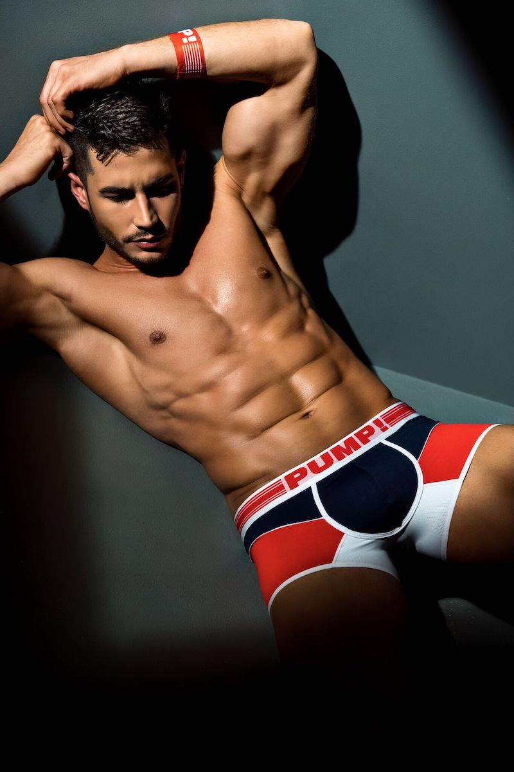
Pro nejvyšší komfort a styl se rozhodněte pro Academy Free-Fit Boxer.
Přilnavé a podpůrné uchycení udržuje všechno přesně tam, kde by mělo být, zatímco měkké dotykové mikromíčko způsobuje, že se sotva cítí.
Díky své klasické barvě červené, bílé a modré barvy je akademie Free-Fit Boxer skutečně dokonalým párem - bez ohledu na to, co den (nebo noc!) Drží.
Vyrobeno z měkké a prodyšné mikrosítě, PUMP! Akademický Jogger bere standardní boxerku a vyzdvihuje ji.
Červené, bílé a modré kontury a lichotivé provedení s kontrastním kelímkem pro jemné vylepšení zboží.
Je vybaven dlouhou délkou nohy, která eliminuje poškození a přilnutí, takže můžete provádět to nejlepší, bez ohledu na to, kdy nebo kde.

Slide 27
